Slide 1
TARIXDAN HIKOYALAR
5-sinf
MAVZU: DUNYO XAVFSIZLIGIGA TAHDID
O‘qituvchi:Xasanova
Bibisаra

Slide 2
MUSTAQIL BAJARISH UCHUN TOPSHIRIQLAR:
BILIMINGGIZNI MUSTAHKAMLANG!
Test topshiriqlari orqali
Rasmli topshiriqlar orqali
Raqamli test topshiriqlari orqali
“Oylab ko‘ring” topshirig‘i orqali

Slide 3
INSONIYAT TINCHLIGIGA ENG KATTA XAVFLAR
2001-yil AQSH da terrorchilik harakati sodir etilgan joy ....
O‘zbekistondagi eng katta ekologik fojia bu ...
“Savdo markazi”
“Orol fojiasi”

Slide 4
RAQAMLI TEST TOPSHIRIG‘I
2-savol
1-savol
3-savol
2 | 0 | 1 | 9
0 | 7 | 0 | 9
3 | 7 | 0 | 5
3 | 5 | 6 | 9
O‘zbekiston qachonga dunyoning rivojlangan 50 ta davlatlar qatoriga kirishni rejalashtirgan ?
O‘zbekiston Respublikasi Prezidenti Sh.Mirziyoyev qachon Yaponiyaga tashrif buyrigan?
O‘zbekiston bugungi kunga kelib dunyoning nechta davlati bilan hamkorlik aloqalarini o‘rnatgan?

Slide 5
RAQAMLI TEST TOPSHIRIG‘I
1-savol
4-savol
2-savol
3 | 0 | 6 | 9
0 | 7 | 0 | 9
3 | 7 | 0 | 5
3 | 5 | 6 | 9
Nechta yaponiyalik olimlar xalqaro Nobel mukofotiga sazovar bo‘lgan?
Nechta o‘zbekistonlik yoshlar Nagoya universitetida ta’lim olmoqda edi ?
Xalqaro Nobel mukofotiga sazovor bo‘lgan Yaponiyalik olimlarning nechtasi Nagoya universiteti olimlari edi?

Slide 6
Orol bo‘yi mintaqasi uchun maxsus jamg‘arma qachon tuzilgan?
A
2017-yilda
B
2000-yilda
C
2018-yilda
D
2016-yilda

Slide 7
1-TEST TOPSHIRIG‘I
2-test topshirig‘i
Xalqaro terrorchilik insoniyat boshiga qachondan boshlab katta kulfat solib kelmoqda?
A) XX asr oxiridan B) XX asr boshidan C) XIX asr oxiridan D) XIX asr boshidan
Tushuntirish: XX asr oxiridan boshlab xalqaro terrorchilik insoniyat boshiga katta kulfat solib kelmoqda.

Slide 8
2-TEST TOPSHIRIG‘I
O‘zbekiston Respublikasi Birinchi Prezidenti I.Karimov tomonidan “O‘zbekiston XXI asr bo‘sag‘asida” asari qachon yozilgan.
A) 1996-yilda B) 1997-yilda C) 1998-yilda D) 2000-yilda
Tushuntirish: O‘zbekiston Respublikasi Birinchi Prezidenti I.Karimov tomonidan “O‘zbekiston XXI asr bo‘sag‘asida” asari 1997-yilda yozilgan.

Slide 9
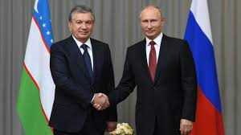
RASMLI TOPSHIRIQ!
O‘zbekiston Respublikasi Prezidenti qaysi davlat rahbari bilan uchrashuvda?
Rossiya Federatsiyasi Prezidenti V.Putin

Slide 10
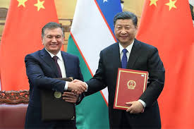
RASMLI TOPSHIRIQ
O‘zbekiston Respublikasi Prezidenti qaysi davlat rahbari bilan uchrashuvda?
XXR raisi SI Szinpin

Slide 11
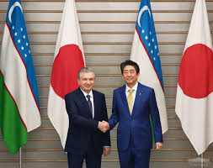
RASMLI TOPSHIRIQ
O‘zbekiston Respublikasi Prezidenti qaysi davlat rahbari bilan uchrashuvda?
Yaponiya bosh vaziri S.Abe

Slide 12
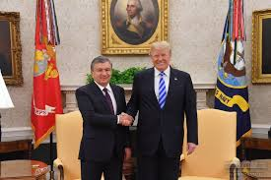
RASMLI TOPSHIRIQ
O‘zbekiston Respublikasi Prezidenti qaysi davlat rahbari bilan uchrashuvda?
AQSH Prezidenti D.Tramp

Slide 13
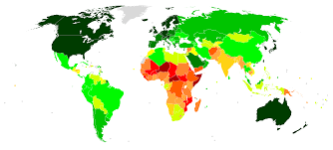
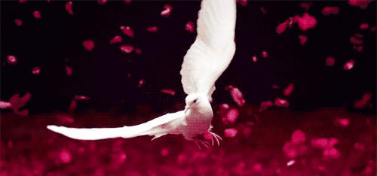
TINCHLIK BOLALAR NIGOHIDA

Slide 14
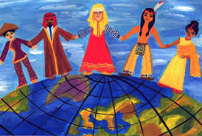

Slide 15
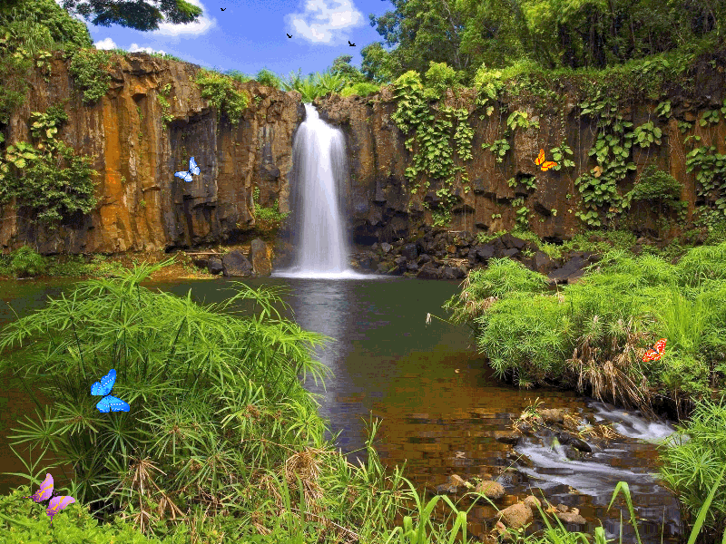
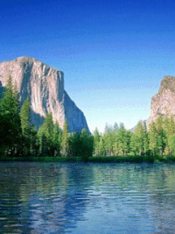
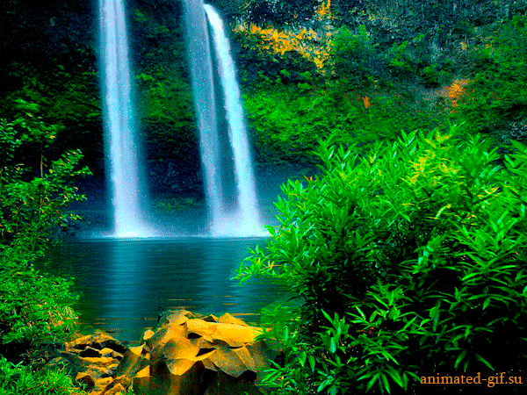
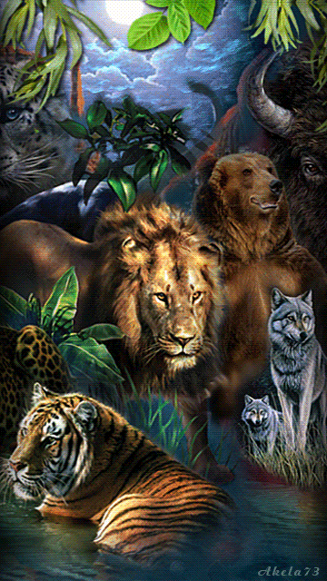

Slide 16
O‘YLAB KO‘RING!
Mintaqaviy majarolar
Insoniyat tinchligiga nimalar xavf solmoqda?
Xalqaro terrorchilik
Diniy ekstremizm
Ekologik muammolar

Slide 17
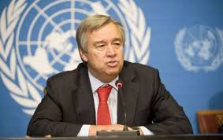
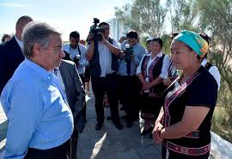
Qaysi xalqaro tashkilot rahbarini ko‘rib turibsiz?

Slide 18
O‘zbekiston Respublikasi Konstitutsiyasi
Fuqarolar atrof tabiiy muhitga ehtiyotkorona munosabatda bo‘lishga majburdirlar.
50
Konstitutsiyaning nechanchi moddasi?

Slide 19
MUSTAQIL BAJARISH UCHUN TOPSHIRIQ:
O‘ylab ko‘ring insoniyatni tashvishga soladigan yana qanday muammolar bor?

